Slide 1
SWIFT 开发者报告
西安交通大学
刘志成

Slide 2
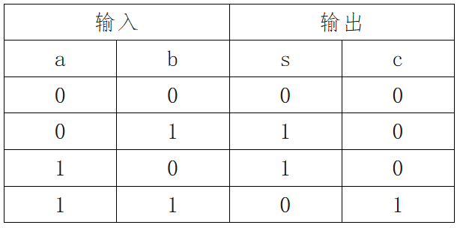
半加器
半加器用于计算2个单比特二进制数a与b的和，输出结果sum(s)和进位carry(c)。在多比特数的计算中，进位c将作为下一相邻比特的加法运算中。单个半加器的计算结果是2c+s。它的真值表、逻辑表达式如下所示：
S = a’b+ab’
C = ab

Slide 3
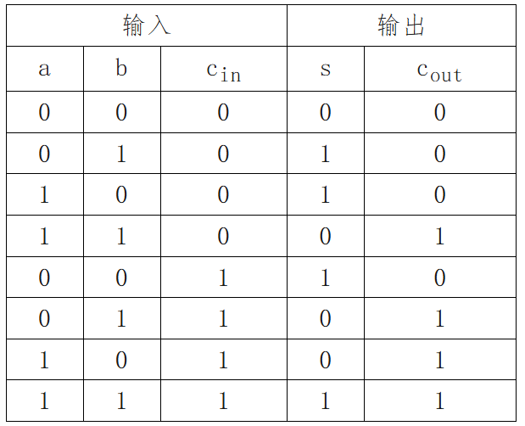
全加器
全加器不同于半加器的地方是全加器带有进位cin，输入为a,b,cin，输出为sum(s)和carry(cout)，均是单比特信号。S为a b cin三个单比特数的和。Cout为a,b,cin三个数超过2以后的进位。真值表和逻辑表达式如下：
S=a^b^c
Cout=a&b|(cin&(a^b))

Slide 4
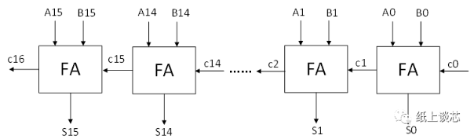
行波进位加法器
N-bit加法器可以根据1-bit全加器组合而成。每个全加器的输出进位cout作为下一个全加器的输入进位cin，这种加法器称为行波进位加法器，如一个16bit加法器的结构如下图所示，其中A，B为16bit的加数，S为A+B的和，c16为加法器的进位。由上图可以看出得到进位c16的结果依赖于c15,c14,c13,…,c2,c1,c0。对于32bit和64bit的加法器，进位链将变得更长。行波进位加法器设计简单，只需要级联加法器就行了，但缺点在于超长的进位链，限制了加法器的性能。

Slide 5
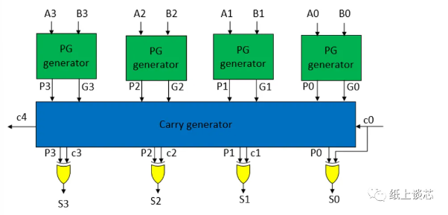
超前进位加法器
行波进位加法器的最长的门电路延迟由2N+1，所以说加法器的位宽越大，延迟越高。超前进位加法器通过并行计算进位Ck来改进组合路径。
全加器的式子如下：
S=a^b^c cout=ab|cin&(a^b)
分别定义 P=a^b G=ab，则对于LCA来说：
Si=Pi^ci-1 ci=Gi|ci-1Pi c0=cin cout=cN 其实是一个半加器，4bit的LCA加法器为例，

Slide 6
超前进位加法器
行波进位加法器的最长的门电路延迟由2N+1，所以说加法器的位宽越大，延迟越高。超前进位加法器通过并行计算进位Ck来改进组合路径。
全加器的式子如下：
S=a^b^c cout=ab|cin&(a^b)
分别定义 P=a^b G=ab，则对于LCA来说：
Si=Pi^ci-1 ci=Gi|ci-1Pi c0=cin cout=cN 其实是一个半加器

Slide 7
半加器

Slide 8
半加器

Slide 9
半加器

